Slide 2



Slide 3



Slide 4

Jean Dubois
47 ans
1m84
84kg

Slide 5


Slide 6
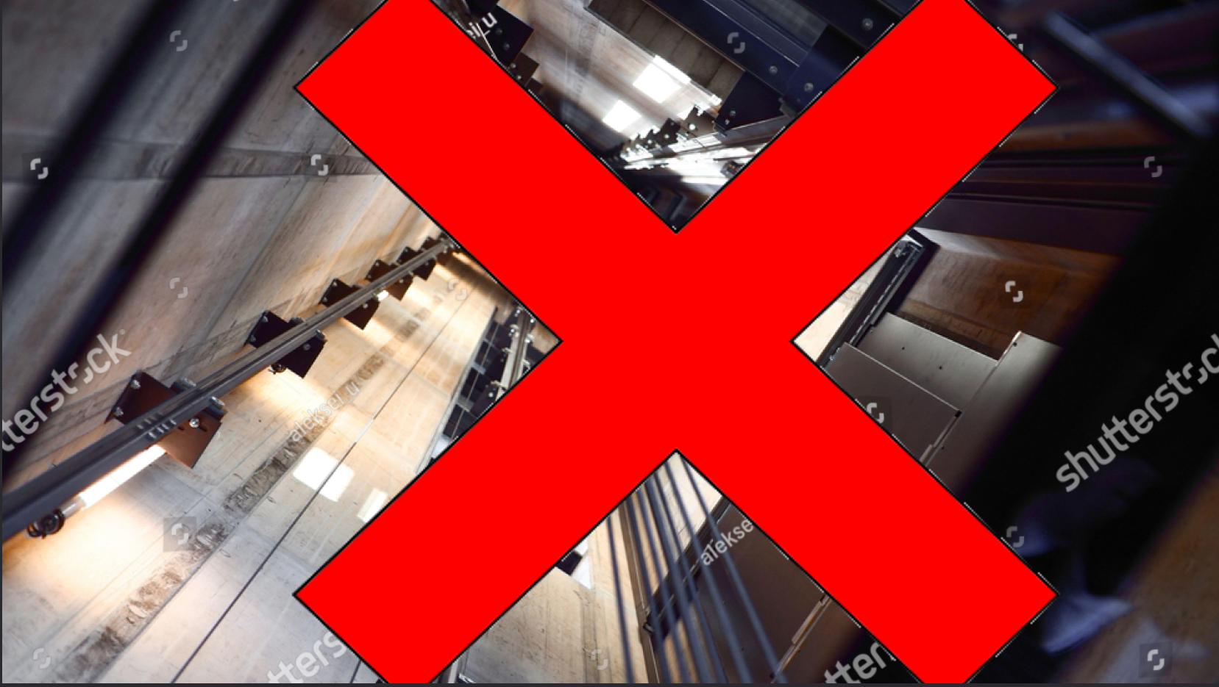

Slide 7


Slide 8
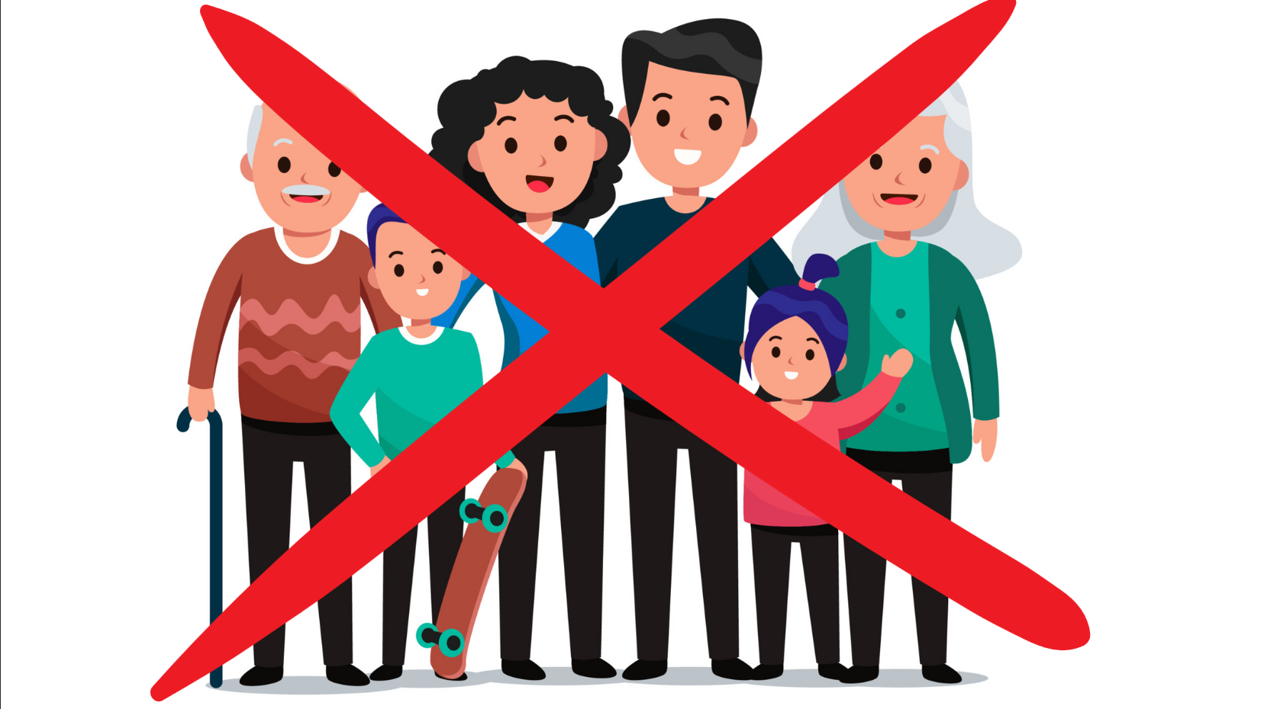

Slide 9


Slide 10


